Slide 1





Journée
portes ouvertes
28/11/25
8h-15h30
La passion de la progression
et un aperçu du futur
© HELMo. Tous droits réservés.

Slide 2
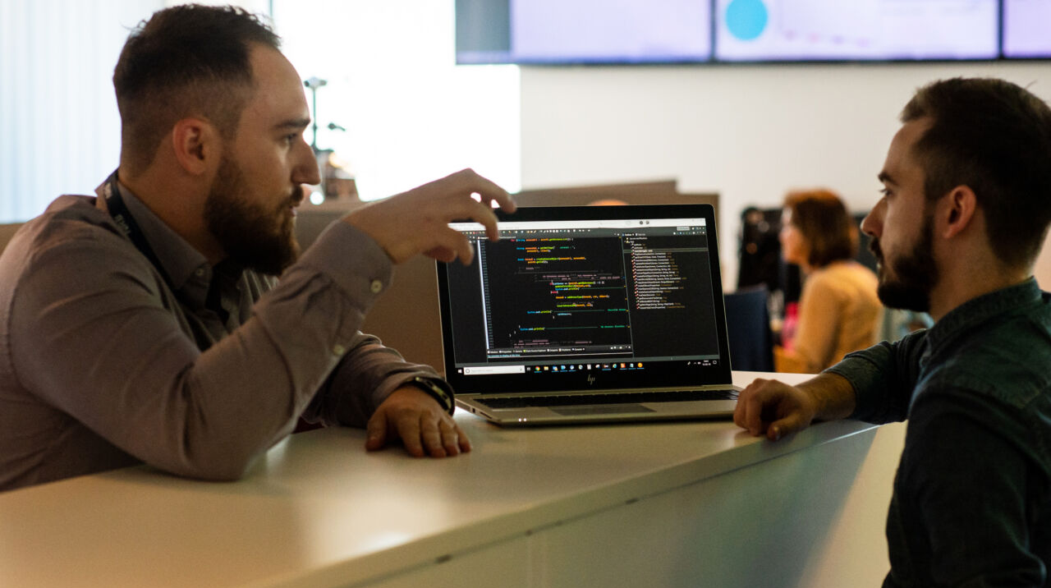
Des difficultés ??
A l’HELMo nous avons :
-Des professeurs accessibles,
-Des activités de remédiations,
-Des accompagnateurs à l’écoute,
-…
Des questions ??
Des doutes ??
© HELMo. Tous droits réservés.

Slide 3

Si tu te sens concerné.e par le futur ou que l’informatique t’intéresse
Alors rejoins-nous à l’HELMo Guillemins
Et retrouve plus d’informations sur le site: https://www.helmo.be/fr
© HELMo. Tous droits réservés.

